Slide 1
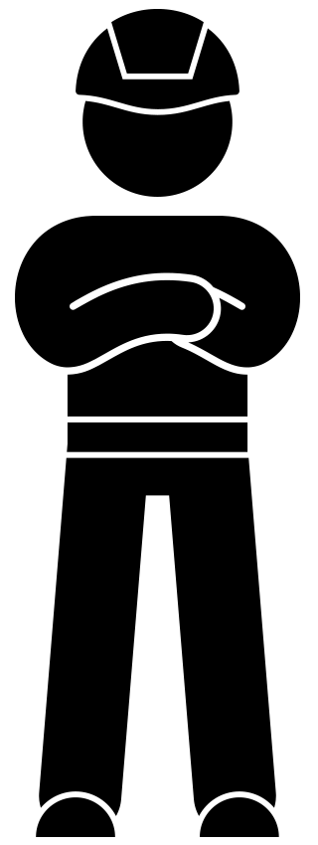
Toolbox Werken op hoogte Q4 2022

Slide 2
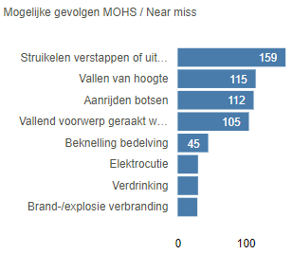
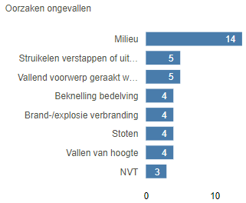
Aanleiding
VolkerWessels:
In de bouw gebeuren veel incidenten met vallen van hoogte. Deze incidenten lijden vaak tot ernstig letsel of erger. Helaas heeft dit in 2021 geleid tot o.a. een dwarslaesie en een dodelijk ongeval binnen ons VolkerWessels concern.
Vallen van hoogte staat op nummer twee (16%) van de meldingen van gevaarlijke situaties (MOHS-meldingen) binnen VolkerWessels. Liefst 10% van het ziekteverzuim wordt veroorzaakt door vallen van hoogte. Het is van belang om in de voorbereidende én in de uitvoerende fase aandacht te besteden aan werken op hoogte.
Van Hattum en Blankevoort:
Binnen VHB zien wij dit jaar een stijging in het aantal meldingen van onveilige
situaties (115 meldingen t/m Q3) rondom het thema ‘vallen van hoogte’
Daarnaast heeft dit in 4 gevallen geleid tot een ongeval op onze projecten.
Het betreft hier vooral meldingen over het ontbreken van voorzieningen en het niet goed in stand houden van voorzieningen om veilig op hoogte te kunnen werken.
Met deze toolbox willen we je nog eens wijze op de “do’s en don’ts” rondom werken op hoogte.

Slide 3
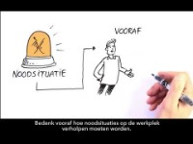
Werken op hoogte

Slide 4
Samen in gesprek
Heb je weleens een ongeval meegemaakt met betrekking tot werken op hoogte? Wat gebeurde er?
Voel jij je wel eens onveilig tijdens het werken op hoogte?
Waardoor komt dat?
Wat doe je met dit onveilige gevoel?
Hoe komt het dat wij (met elkaar) tóch risico’s nemen door onveilig op hoogte te werken?
Waarom nemen we deze risico’s?
Voor wie nemen we deze risico’s?
Wat zou je graag anders zien op jouw werkplek ten aanzien van (veilig) werken op hoogte?
Bespreek de voorbeelden met elkaar
Meld je concrete idee in de WAVE app met formulier: Verbeteridee themacampagne: Werken op hoogte
Notes:
https://youtu.be/y0UD-hAbVok

Slide 5
Bedankt voor je aandacht!

